Slide 1
Algoritmos de Ordenamiento
Lic. Santiago Rodríguez Paniagua. (2014)

Slide 2
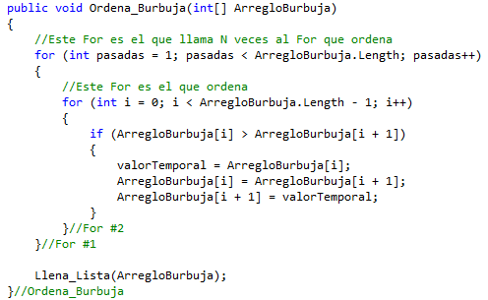
Ordenamiento de Burbuja

Slide 3
QuickSort
Es un algoritmo de ordenamiento del tipo divide y vencerás.
El algoritmo comienza por la elección de un valor de pivote. Se procede dividiendo los elementos.
Los elementos más grandes que el pivote se particionan en el lado derecho del pivote y el elemento más pequeño que el pivote se particionan en el lado izquierdo del pivote.

